Slide 1
İnşaat Mühendisliği Bölümü Öğrencileri İçin Staj Rehberi

Slide 2
Giriş
Nevşehir Hacı Bektaş Veli Üniversitesi Mühendislik – Mimarlık Fakültesi İnşaat Mühendisliği Bölümü öğrencileri, Bölüm Staj Komisyonunca uygun görülecek işyerlerinde veya Fakülte bünyesinde, Fakülte Staj Yönergesi hükümlerine göre, pratik çalışma yeteneklerini artıracak yönde mesleki staj yapmak ve başarıyla tamamlamak zorundadırlar.
Öğretim planında bir derse ilişkin olarak ayrıca belirtilen uygulama çalışmaları ve yarıyıl içinde yapılan her türlü arazi, şantiye, atölye, laboratuar ve benzeri çalışmalar staja dahil değildir.

Slide 3
Staj Zorunluluğu
Bölümümüz öğrencilerinin mezun olabilmeleri için yapacakları staj süreleri 20 iş günü Şantiye Stajı (MESLEKİ UYGULAMA I) ve 20 iş günü Büro veya Şantiye Stajı (MESLEKİ UYGULAMA II) olmak üzere toplam 40 iş günüdür.
  Öğrencinin, MESLEKİ UYGULAMA I dersi adı altındaki stajı yapabilmek için en az 2. Sınıfta olması gereklidir.
  Öğrencinin, MESLEKİ UYGULAMA II dersi adı altındaki stajı yapabilmek için en az 3. Sınıfta olması gereklidir.
Bir staj haftası en az 5 iş gününden oluşur. Cumartesi ve/veya Pazar günleri de çalışılan işletmelerde, bu durumun belgelenmesi halinde, bu yerlerdeki haftalık iş günü esas alınır.
Parçalı staj yapılmasına izin verilmemektedir (MESLEKİ UYGULAMA I ve MESLEKİ UYGULAMA II için 20’şer gün olmak üzere birer parça staj yapılmalıdır).

Slide 4
Şantiye Stajı: Şantiyenin hazırlanması, iş güvenliği ile ilgili uygulamaları, altyapı, her türlü kaba ve ince inşaat işlerine ait imalatları, beton, çelik, ahşap vb. yapı elemanlarının imalat ve montajı, zemin etütleri, iş makineleri, malzeme temini ve özellikleri, topografik çalışmalar, kazı-dolgu işleri, duvar, sıva, boya ve badana işlerini kapsar.
Büro/Ofis Stajı: Etüt, organizasyon, imar uygulamaları, iş yönetimi ve programlanması, metraj ve maliyet hesapları, mimari projelerin statik ve betonarme hesaplarının yapılması, örnek çizimler ile ilgili uygulamaları kapsar.

Slide 5
Staj Akış Şeması
Staj komisyonu tarafından ilgili döneme ait staj duyurusu bölüm internet sitesinde yayınlanır. Gerekli tüm detaylar bu duyuruda yer alır.
Duyuruda belirtilen tarihlere uygun olacak şekilde öğrenci tarafından staj yeri bulunur.
Gerekli belgeler öğrenci tarafından hazırlanarak staj danışmanına başvuru yapılır.
Gerekli belgeler:
1) Staj başvuru formu ve sözleşme belgesi
2) Kurum staj değerlendirme formu
3) Staj beyannamesi
4) Müstehaklık belgesi (e-devletten alınacak)
Staj başvurusu onaylanan öğrenciler, ilgili tarihler arasında stajlarını staj duyurusunda yer alan ilkeler doğrultusunda yaparlar.
Takip eden dönemin başlaması ile birlikte staj defterlerinin teslim tarihi staj komisyonu tarafından ilan edilir.
Stajını tamamlayan öğrenciler ilan edilen tarihlerde staj duyurundaki kuralları dikkate alarak hazırladıkları defterlerini danışmanlarına teslim ederler.
Öğrenci yaptığı staja ilişkin dersi seçer
MESLEKİ UYGULAMA I ve/veya II
Defterlerin değerlendirilme sonuçları staj komisyonu tarafından ilan edilir.
Zorunlu staj yükümlülüğünü tamamlayan öğrenciler, dekanlık öğrenci işlerine bildirilir.

Slide 6
Staj Yapılabilecek Tarihler
Stajlar bölüm sitesinde ilan edilen tarihlere göre yapılmalıdır.
Bu kapsamda:
  Resmi ve dini bayram tatillerinde,
  Dönem devam ederken,
  Final ve bütünleme sınavları devam ederken,
  Herhangi bir üniversitesinin yaz okuluna kayıt olunması durumunda staj yapılamaz.
      Not: Öğrencinin hiçbir derse (devam zorunluluğu olmayan dersler de dahil) kayıtlanmaması koşulu ile dönem içinde staj yapmasına izin verilir.
      Not: Yaz okulunda alınan dersleri geçmesi durumunda mezun olabilecek öğrencinin, yaz okulu ile çakışmayacak şekilde staj yapmasına izin verilir.

Slide 7
2025 – 2026 Yaz Döneminde staj yapılabilecek tarihler şu şekildedir:
  A) 6 Temmuz 2026 – 2 Ağustos 2026 (15 Temmuzun tatil olduğu dikkate alınmalıdır)
  B) 13 Temmuz 2026 – 9 Ağustos 2026 (15 Temmuzun tatil olduğu dikkate alınmalıdır)
  C) 20 Temmuz 2026 – 16 Ağustos 2026
  D) 27 Temmuz 2026 – 23 Ağustos 2026
  E) 3 Ağustos 2026 – 30 Ağustos 2026 (30 Ağustosun tatil olduğu dikkate alınmalıdır)
  F) 10 Ağustos 2026 – 6 Eylül 2026 (30 Ağustosun tatil olduğu dikkate alınmalıdır)

Slide 8
Staj Yerinin Bulunması
Stajlar inşaat sektöründe faaliyet gösteren firma ve kurumlarda yapılabilir.
Staj yapılacak iş yerinde en az 1 adet İnşaat Mühendisinin olması gereklidir.
Firmalar ile bahar dönemi başlangıcından itibaren irtibata geçmeniz önerilir.
İnşaat Mühendisleri Odası (İMO) size bu konuda yardımcı olabilir.
Bölümümüz staj yeri ayarlamamaktadır.
Yurt dışında staj yapmak isteyen öğrenciler, kendi girişimleri sonucu buldukları işletmelerde Bölüm Staj Komisyonunun yazılı onayını almak koşuluyla staj yapabilirler.

Slide 9
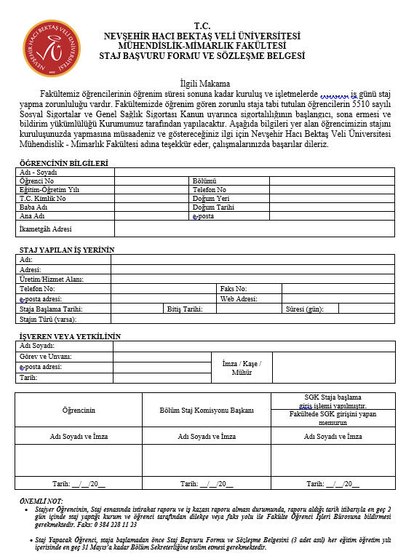
Gerekli Belgelerin Hazırlanması
Bütün formlar bilgisayar ortamında bozulmadan hazırlanmalıdır.
Tüm formlar mail yoluyla PDF formatında (toplam 4 PDF dosyası) staj danışmanına gönderilecektir.
Tüm formlardaki imzalar mavi renkli tükenmez kalem ile atılmalıdır.
1) Staj Başvuru Formu ve Sözleşme Belgesi
Form hazırlanarak staj danışmanının ön kontrolünden sonra staj yapılacak firmaya onaylatılır.
Firma onaylı belge staj danışmanına eksiksiz olarak teslim edilir.
Formda yer alan bilgiler doğrultusunda öğrencinin sigorta işlemi yapılır.
Staj yapılamayacak olursa, staj başlama tarihinden en az 1 hafta (5 iş günü) öncesinde, staj komisyonuna gerekçeli bir dilekçe yazılması ve staj sigortasının iptal edilmesi gereklidir.

Slide 10
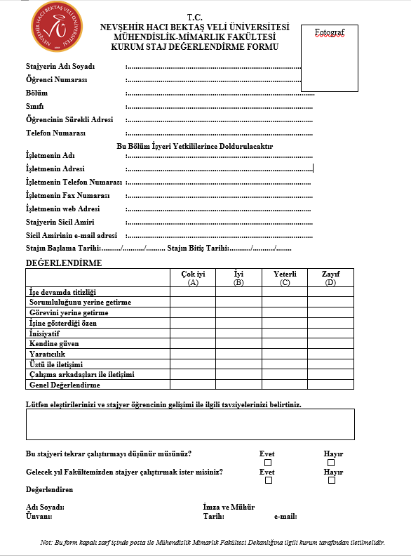
2) Kurum Staj Değerlendirme Formu
Form hazırlanarak staj danışmanına kontrol için teslim edilir.
Formun danışman tarafından onaylanması gerekmektedir.
Staj bitiminde firma yetkilisine onaylatılarak kapalı zarfta staj defterinin teslimi esnasında staj danışmanına teslim edilir.
Bu belge bir sınav kağıdı niteliği taşıdığından son derece önemlidir.
Staj komisyonu, kurum staj değerlendirme formu eksik, zamanında gelmemiş veya hatalı stajları başarısız kabul eder.
Not: Resim bilgisayar ortamında eklenmelidir.

Slide 11
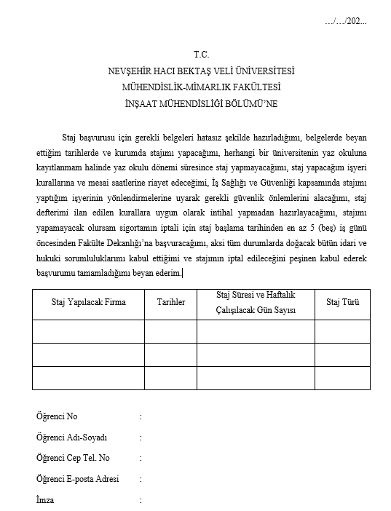
3) Staj Beyannamesi
Form hazırlanarak staj danışmanına teslim edilir.
Staj süreci ile ilgili öğrencinin bilgilendiğinin ve sorumluluklarınının farkında olduğunun bir göstergesidir.
Haftalık çalışılacak gün sayısının doğruluğu öğrencininin sorumluluğundadır.
Staj danışmanı tarafından muhafaza edilerek saklanır.
4) Müstehaklık Belgesi
Staj sigortasının yapılabilmesi için gerekli olan bir belgedir.
E-devlet üzerinden alınarak staj danışmanına teslim edilir.
Staj danışmanı tarafından muhafaza edilerek saklanır.

Slide 12
Staj Süresince Yanınızda Bulunması Gereken Belgeler
Sigorta Belgesi
Sigortanızın yapılmış olduğunu gösteren belgedir (Staj Başvuru Formu ve Sözleşme Belgesi’ne göre).
Bu form staj tarihinden 1 hafta öncesinde e-devlet üzerinden alınacaktır.
  4A işe giriş belgesi sorgulanarak çıktı alınmalıdır.
  Staj yerine gidildiğinde, gerektiğinde firma yetkilisine gösterilmek üzere yanınızda bulundurmalısınız.
  Aksi takdirde firma, sizi staja kabul etmeme hakkına sahiptir.

Slide 13
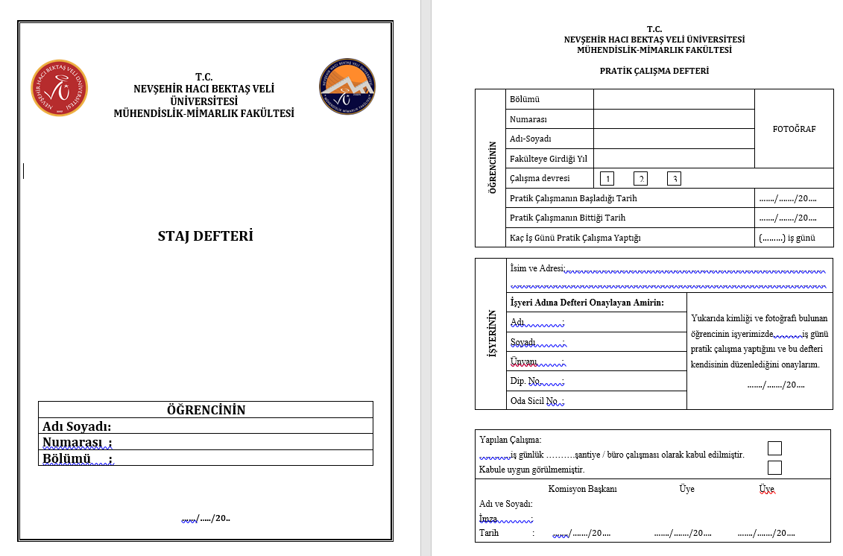
Staj Defteri Hazırlanması
Staj Defteri Şablonu
Staj defteri şablona uygun şekilde hazırlanmalıdır.
Staj bitişinde yetkili mühendis tarafından her sayfasına imza ve kaşe atılmalıdır.
Defter tamamen bilgisayar ortamında hazırlanmalıdır.

Slide 14
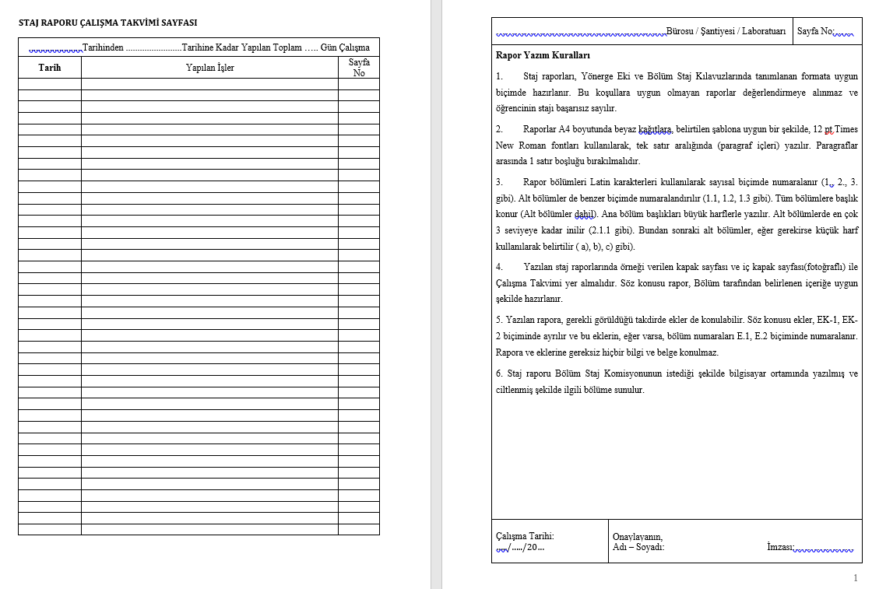

Slide 15
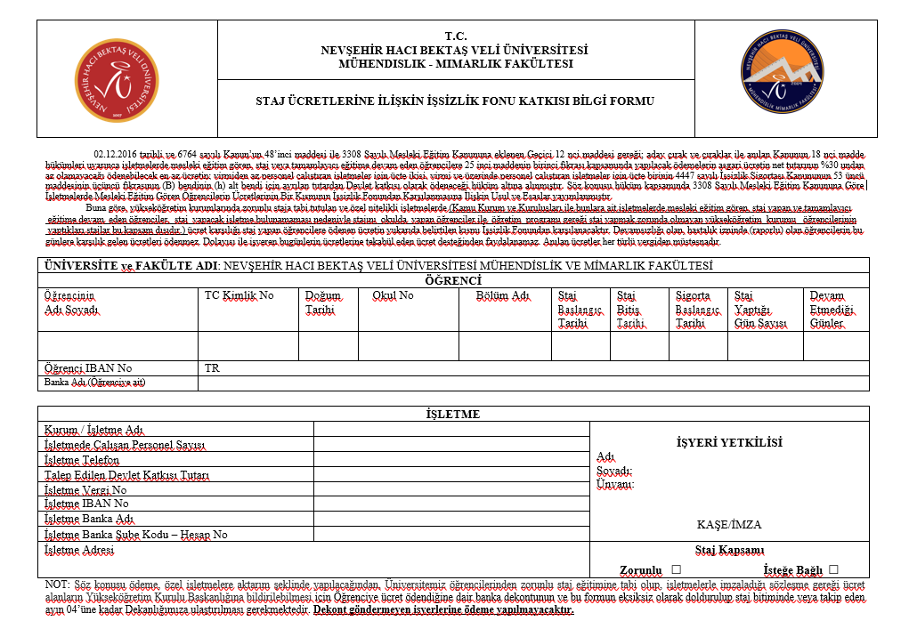
Diğer Bazı Belgeler
Staj Ücretlerine İlişkin İşsizlik Fonu Katkısı Bilgi Formu
Eğer staj yapılacak firma öğrenciye ücret ödeyecek ise, ilgili formu doldurarak ödenen ücretin belirli bir kısmını devletten alabilir.
Doldurulan formun, banka dekontu ile birlikte staj bitişinde dekanlığa teslim edilmesi gereklidir.

Slide 16
Yurt Dışında Staj Yapma
Yurt dışında staj yapacak olan öğrencilerin durumunu staj danışmanına yeterli bir zaman öncesinden bildirmesi işlemlerin sağlıklı ilerleyebilmesi açısından önemlidir.
Yurt dışında yapılan stajlar için üniversitemiz sigorta yapmamaktadır. Bu kapsamda, öğrenci iletişimde olduğu firma ile problemi kendi çözmek zorundadır.
Hazırlanacak olan belgeler ve stajların içeriği yurt içi stajlardan farksızdır.
  Özel durumlar için staj danışmanı ile görüşülebilir.

Slide 17
Staj Süresince Yapılacaklar
Çalışma saatlerine uyunuz.
İş güvenliği kurallarına uyunuz.
Mesai arkadaşlarınıza ve yöneticilerinize saygılı olunuz.
Öğrenmek için siz çabalayınız. Mühendis ve diğer çalışanlara sorular sorunuz. Cevabını araştırınız. Aktif olunuz.
Günlük işleri tek tek not alınız. Yanınızda fotoğraf makinesi ve ajanda bulundurunuz. Günlük tutunuz. Kendi fotoğrafınızı da içeren fotoğraflar çekiniz.
Şantiyede/büroda gördüklerinizi kitaplar ve yönetmelikler ile kıyaslayınız. Örneğin inşaat donatısı bağlanırken nasıl bağlandı – hangi yönetmelikteki hangi kural ? Nasıl? Uygun mu?
Staj defterinizin her sayfasını yetkiliye imzalatınız, kaşeletiniz. Kurum staj değerlendirme formunu doldurtunuz. Defterinizi staj sonrası hazırlamanız ve onaylatmanız halinde gecikmelerden dolayı stajınız yanabilir.

Slide 18
Staj Defteri Yazımı
Firma ve yapılan iş tanıtılır.
Gün gün defter yazılır.
Şekillere ve tablolara numara verilir, metin içinde atıf yapılır.
Her gün hem şantiye hem de büro stajında kendi fotoğrafınızı içeren bir adet mesai fotoğrafı zorunludur. Diğer imalat detayları çok sayıda olabilir.
Büro stajında program çıktıları ve ekran görüntüleri defterde gösterilir. Hakediş, metraj, statik hesap vb.
İnternetten kopyala/yapıştır bilgiler kabul edilmez.
Her gün en az bir sayfa olacak şekilde, teknik detayları içeren defter hazırlanır.
Defterlerde irsaliye vb. tutanaklar fotoğrafla gösterilir.
Staj bitimi kurum staj değerlendirme formunda yetkili size not verir. Staj defterinizin her sayfası imzalı mühürlü onaylanır ve size teslim edilir.
Defterler, defter şablonuna uygun olacak şekilde bilgisayar ortamına hazırlanır ve ilan edildiğinde kurum staj değerlendirme formu ile staj danışmanına teslim edilir.

Slide 19
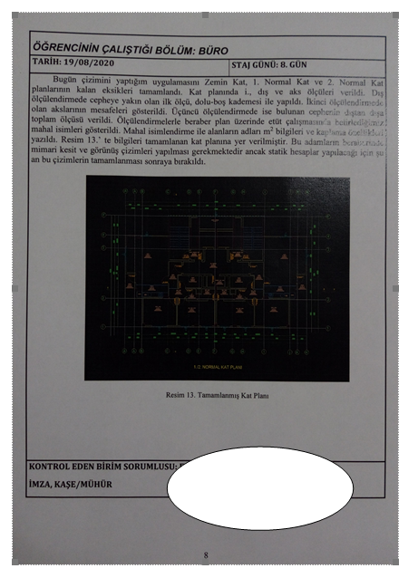
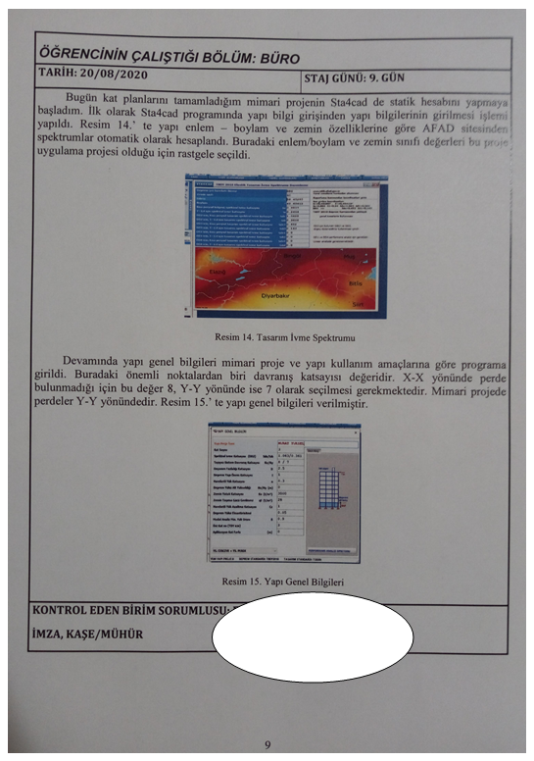
Şantiye ve Büro Stajı İçin Örnekler

Slide 20
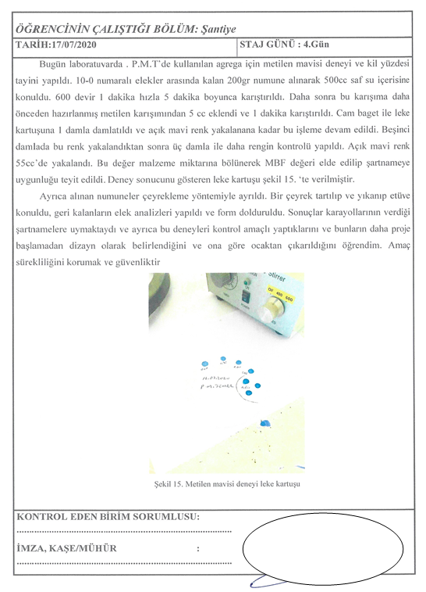
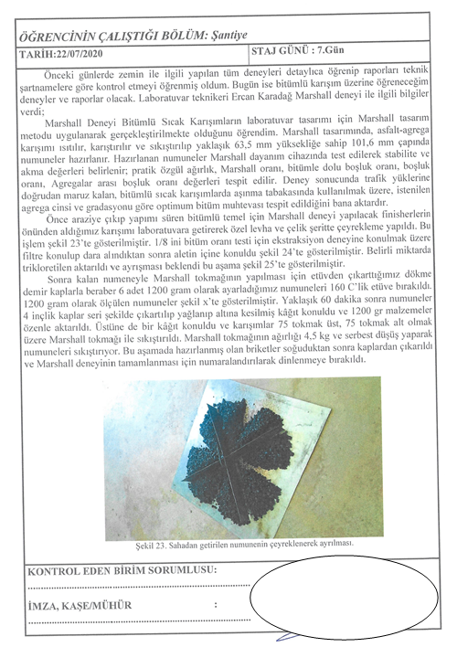
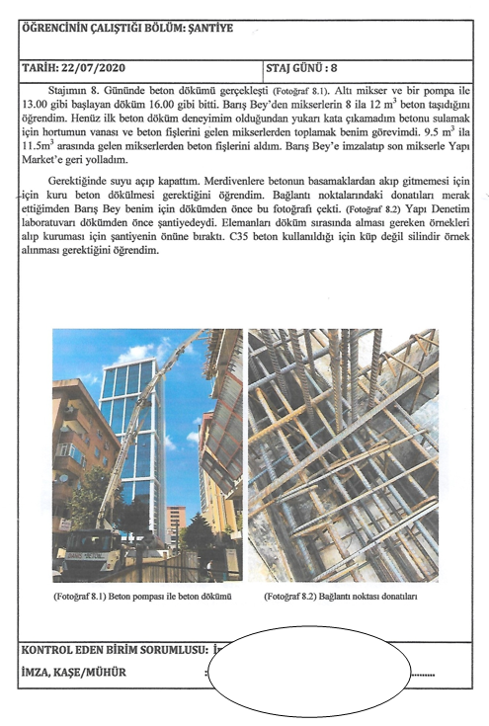

Slide 21
Defterlerin Teslimi
Dönem açıldıktan sonra bölüm sitesindeki duyuruya göre staj defterinin teslimi istenir.
Bilgisayar ortamında gün gün yazılmış, her sayfası teknik eleman tarafından imzalı-kaşeli, her gün kendi fotoğrafınızı da içeren defter, kurum staj değerlendirme formu ile birlikte staj danışmanına teslim edilir.
Defterlerin zamanında teslimi gerekmektedir.

Slide 22
Teslim Sonrası
Defter teslim sonrasında staj sonuçları bölüm sitesinde ilan edilir.
Sonuçlar üç türlü olabilir:
  Başarılı
  Başarısız
  Sözlü
Sözlü değerlendirme için belirtilen tarihlerde staj komisyonuna başvurulur. Komisyon gerekli görmesi hâlinde staj defterinde düzeltme talep edebilir ve öğrenciyi staj süreci ile bölümde edindiği kazanımlar doğrultusunda sözlü değerlendirmeye tabi tutabilir. Talep edilen düzeltmeler yapılarak staj defteri en geç bir hafta içinde teslim edilir. Bu işlemleri süresi içinde yerine getirmeyen veya komisyon talimatlarına uymayan öğrencilerin stajı başarısız sayılır.

Slide 23
Sözlü Sonrası
Sözlü sonrası staj sonuçları yeniden ilan edilir. Burada ilan edilen sonuçlar mezuniyet aşamasında gerekli staj zorunluluğuna sayılır.
Sonuçlarda hatalı bilgi var ise danışmana hemen bildirilir ve sonuç düzelttirilir.
  Bu aşamada bildirmediğiniz ve gözden kaçan hatalar mezuniyet durumunda sorun oluşturmaktadır. Burada danışmanlarınıza yardımcı olmanız rica olunur.
Staj sonuçlarına itiraz, ilan tarihinden itibaren 15 gün içinde yapılır. İtiraz, Bölüm Staj Komisyonu tarafından değerlendirilir ve karara bağlanır.
  Bu süre dışında yapılan başvurular kesinlikle dikkate alınmaz.

Slide 24
Mezuniyet Aşaması
Derslerinizi bitirdikten sonra staj eksiğiniz varsa mezun olamazsınız.
Öğrenci, tamamlanan stajlar ışığında MESLEKİ UYGULAMA I ve MESLEKİ UYGULAMA II derslerinden başarılı sayılır.
  Staj yapılan yaz dönemini takip eden dönemde öğrencinin ilgili staj dersini (Mesleki Uygulama I veya Mesleki Uygulama II) seçmesi son derece önemlidir. Aksi takdirde öğrencinin stajı geçersiz sayılır (staj dersini almadığı için dersten başarısız sayılır ve yapılan staj yanar).
Eksik stajlarını takip etmek tamamen öğrencinin sorumluluğundadır.

Slide 25
Staj Başvurusu
Staj başvuruları, 12.06.2026 tarihi 17:00’a kadar gerekli belgelerin hazırlanması ile staj danışmanına yapılır.
  Bu tarihten sonra yapılan başvurular kesinlikle kabul edilmez (mezun konumundaki öğrenciler hariç).
Tüm belgeler mail yoluyla iletilecektir.
  Staj danışmanı belgeleri inceleyecek ve varsa hataların/eksikliklerin düzeltilmesi için öğrenci ile irtibata geçecektir.
  Staj danışmanının onayının alınmasından sonra öğrenci staj gününü beklemeye başlar.
  Belgelerde hata, eksiklik vb. olması durumuna karşı başvuru için son başvuru tarihini beklemeyiniz. Bu tarihten sonra düzeltme ve eksikliklerin giderilmesi için kesinlikle ek süre verilmeyecektir.

Slide 26
Sık Sorulan Sorular (SSS)
Dikey geçiş öğrencisiyim. Stajımı saydırabilir miyim?
Kesin kayıt tarihinden itibaren 10 iş günü içerisinde dekanlık öğrenci işlerine başvurulması gerekmektedir. İlgili başvuru Bölüm Staj Komisyonu tarafından değerlendirilip, Fakülte Yönetim Kurulu tarafından karara bağlanır.
Yatay geçiş öğrencisiyim. Stajımı saydırabilir miyim?
Kesin kayıt tarihinden itibaren 10 iş günü içerisinde dekanlık öğrenci işlerine başvurulması gerekmektedir. İlgili başvuru Bölüm Staj Komisyonu tarafından değerlendirilip, Fakülte Yönetim Kurulu tarafından karara bağlanır.
Staj yapmaktan vazgeçtim. Ne yapmalıyım?
Staj başlamadan en az 1 hafta önce komisyona başvurularak (gerekçeli dilekçe ile) iptal işlemi başlatılır.

Slide 27
Staj yerimi değiştirmek istiyorum. Ne yapmalıyım?
Staj yapılan firmanın kapatılması/iflas etmesi vb. sebepler dışında firma değiştirilemez. Geçerli durumlarda komisyondan onay alındıktan sonra staj tarihleri aynı kalmak üzere yeni firma bulunur, belgeler yeniden düzenlenerek staj danışmanına başvurulur.
Staja gitmedim ama stajımı iptal de ettirmemiştim. Ne olur?
Kullanılmayan staj sigortası için harcanan para devleti zarara sokmaktır. Bu tür bir duruma yol açanların bir sonraki staj sigortası karşılanmayabilir.
Yaz okuluna giderken staj yapabilir miyim?
Herhangi bir üniversitede yaz okuluna kayıtlananlar staj yapamazlar. Ancak, yaz okulunda alınan dersleri geçmesi durumunda mezun olabilecek öğrencinin, yaz okulu ile çakışmayacak şekilde staj yapmasına izin verilir.

Slide 28
Bütünleme haftasında staj yapabilir miyim?
Bütünlemeye haftasında staj yaptırılmamaktadır.
Dönem içinde staj yapabilir miyim?
Öğrencinin hiçbir derse (devam zorunluluğu olmayan dersler de dahil) kayıtlanmaması koşulu ile dönem içinde staj yapmasına izin verilir.
Bölüm bünyesinde staj yapabilir miyim?
Stajın amaçlarından biri de sektörü tanımanız ve çevre edinmenizdir. Bu sebeple bölümümüzde staj yapmanızı önermiyoruz. Yine de bölüm bünyesinde staj yapmak isteyenler staj danışmanı ile irtibata geçebilirler.

Slide 29
Staj Hakkında Bilgi Edinme
Staj kapsamında bölüm sitesinin aktif olarak takip edilmesi son derece önemlidir ve öğrencinin sorumluluğundadır.
Bölüm sitesinde çeşitli bilgilendirmeler, açıklamalar, duyurular, ilanlar, gerekli belgeler ve yönergeler yer almaktadır. Lütfen dikkatlice okuyunuz!!!
Staj süreci ile ilgili her türlü sorunuz (mantıklı olması koşulu ile) için aşağıdaki adresten iletişime geçebilirsiniz.
  Soru sormadan önce bölüm sitesindeki duyuruları lütfen dikkatlice anlayarak okuyunuz!!!
muhammet.gunes@nevsehir.edu.tr
Dr. Öğr. Üyesi Muhammet GÜNEŞ

